Slide 1
Bước 1
đưa văn bản về dạng Vector<Từ, tần suất>
Các xử lý:
– Loại bỏ stopword
– Rút gọn từ (Stermming)
– Thống kê từ → thành Vector
Xem ví dụ minh họa vector:
Term | Freq
Compute | 3
Program | 5
Data | 2
Process | 2

Slide 2
Bước 1: Vector hóa trang P
Cho vào một trang P, tiến hành đổi trang P sang dạng Vector <Từ, tần suất> → V_{P}
Term | TF
fuck | 5
sex | 4
bed | 2
leg | 2
hand | 3
Remove tag
Remove Stoplist
Stemming
statistics
Trang P
(Văn bản
HTML)
Trang P
(Văn bản
HTML)
Bộ xử lý
Biến đổi Vector

Slide 3
BƯỚC 2
B2. Tính ngưỡng:
– Dùng tập mẫu thử T’_{s:} gồm các văn bản được phân loại đúng (bên trong và bên ngoài lớp cấm).
– Tính hệ số tương tự σi của từng thành viên trong trong T’_{s} với T_{s}. (xem bước 3)
– Xây dựng ngưỡng ứng viên (0→1), thử giá trị ứng viên nào phân loại T’s đúng nhiều nhất chọn làm ngưỡng τ cho hệ thống.

Slide 4
Bước 2: Tính ngưỡng hệ thống
Tập mẫu thử (sample) T_{S’} đã mã hóa thành vector
Sử dụng lại bước 3 để tính cho từng thành viên trong T_{S’}
TẬP σ
Vector
T_{X} | σ_{X}
T₁₋₁ | 0.35
T₁₋₂ | 0.07
T₁₋₃ | 0.54
T₂₋₁ | 0.19
T₂₋₂ | 0.22
CSDL T_{S’}
_{Inside}
B3
CSDL T_{S’}
_{OutSide}

Slide 5
Bước 2: tìm ngưỡng
Tập ứng
viên [0:1]
TẬP σ
TẬP Phân loại
T_{X} | σ_{P}
T₁₋₁ | 0.35
T₁₋₂ | 0.07
T₁₋₃ | 0.54
T₂₋₁ | 0.19
T₂₋₂ | 0.22
V_{thres} | |T|_{in} | |T|_{out}
0.01 | 4 | 16
0.02 | 7 | 11
…. | … | …
0.52 | 11 | 9
1.00 | 18 | 2
Xử lý một
giá trị
ứng viên

Slide 6
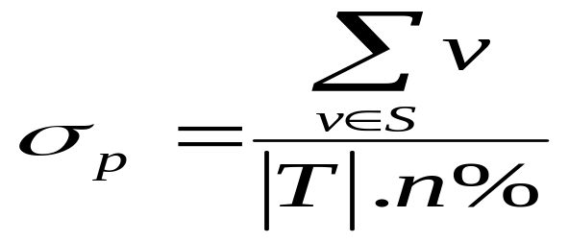
BƯỚC 3
B3. Xác định hệ số trang P:
– Tính cosine(V_{p}, V_{Ts}) với V_{Ts} ∈ T_{s}.
– Chọn n% giá trị cosine cao nhất → S.
– Tính trung bình cộng trên S theo công thức → σ_{p}. Theo công thức sau:

Slide 7
Bước 3. Tính hệ số trang P
V_{P}
TẬP HUẤN
LUYỆN
CSDL T_{S}
COS(V_{P}, T_{i})
Vector
Term | TF
fuck | 5
sex | 4
bed | 2
leg | 2
hand | 3
…
T_{X} | V_{cos}
T₁ | 0.23
T₂ | 0.37
T₃ | 0.61
…
Tính TBC
n% T_{j}
Kết quả σ_{P}
Hệ số trang của P

Slide 8
SO SÁNH→KẾT LUẬN
So sánh σ_{p} với τ để đưa ra quyết định:
– Nếu σ_{p} >= τ thì khoá trang P đồng thời thêm vector V_{p} vào tập huấn luyện T_{s}.
– Ngược lại: cho truy cập trang P

